Slide 1

J
Le pouvoir du Fils de l'homme
Matt 12: 22-32

Slide 2
Lecture du texte : Matthieu 12: 22-32
22 Alors on lui amena un démoniaque aveugle et muet, et il le guérit, de sorte que le muet parlait et voyait.
23 Toute la foule étonnée disait : N’est-ce point là le Fils de David ?
24 Les pharisiens, ayant entendu cela, dirent : Cet homme ne chasse les démons que par Béelzébul, prince des démons.
25 Comme Jésus connaissait leurs pensées, il leur dit : Tout royaume divisé contre lui-même est dévasté, et toute ville ou maison divisée contre elle-même ne peut subsister.
26 Si Satan chasse Satan, il est divisé contre lui-même ; comment donc son royaume subsistera-t-il ?
27 Et si moi, je chasse les démons par Béelzébul, vos fils, par qui les chassent-ils ? C’est pourquoi ils seront eux-mêmes vos juges.

Slide 3
Lecture du texte : Matt 12:22-32 «suite »
28 Mais, si c’est par l’Esprit de Dieu que je chasse les démons, le royaume de Dieu est donc venu vers vous.
29 Ou, comment quelqu’un peut-il entrer dans la maison d’un homme fort et piller ses biens, sans avoir auparavant lié cet homme fort ? Alors seulement il pillera sa maison.
30 Celui qui n’est pas avec moi est contre moi, et celui qui n’assemble pas avec moi disperse.
31 C’est pourquoi je vous dis : Tout péché et tout blasphème sera pardonné aux hommes, mais le blasphème contre l’Esprit ne sera point pardonné.
32 Quiconque parlera contre le Fils de l’homme, il lui sera pardonné ; mais quiconque parlera contre le Saint-Esprit, il ne lui sera pardonné ni dans ce siècle ni dans le siècle à venir.

Slide 4
Introduction

Slide 5
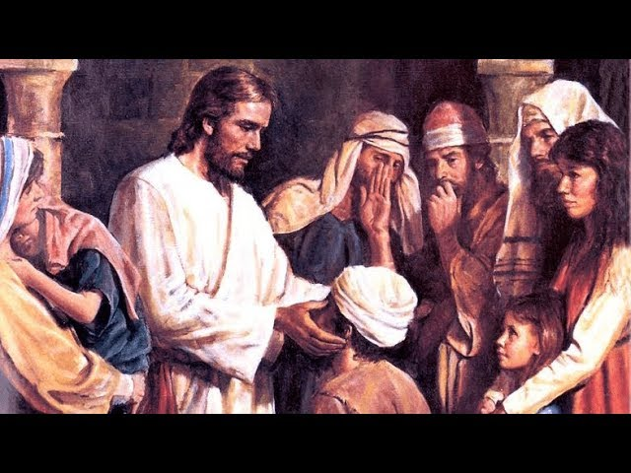
Contexte

Slide 6
LE POUVOIR DU FILS DE L'HOMME
I. La guérison et l’accusation « 12:22-24 »
  La guérison du démoniaque « V.22»
  22 Alors on lui amena un démoniaque aveugle et muet, et il le guérit, de sorte que le muet parlait et voyait.
  L’étonnement de la foule « V.23 »
  23 Toute la foule étonnée disait : N’est-ce point là le Fils de David ?

Slide 7
Le pouvoir du Fils de l'homme
Matt 9:33 « Le démon ayant été chassé, le muet parla. Et la foule étonnée disait : Jamais pareille chose ne s’est vue en Israël.»
« ….N’est-ce point là le Fils de David ? » fait référence au
  Ps 89:3-4 « J’ai fait alliance avec mon élu ; Voici ce que j’ai juré à David, mon serviteur : J’affermirai ta postérité pour toujours, et j’établirai ton trône à perpétuité, .»
  voir aussi Esaïe 9: 5-7

Slide 8
Le pouvoir du Fils de l'homme
La prophétie concernant le Messie guérisseur
  Esaïe 35: 4 -6
  «4 Dites à ceux qui ont le cœur troublé : Prenez courage, ne craignez point ; Voici votre Dieu, la vengeance viendra, La rétribution de Dieu ; Il viendra lui-même, et vous sauvera.
  5 Alors s’ouvriront les yeux des aveugles, S’ouvriront les oreilles des sourds ;
  6 Alors le boiteux sautera comme un cerf, Et la langue du muet éclatera de joie. Car des eaux jailliront dans le désert, Et des ruisseaux dans la solitude ; »
  voir aussi Esaïe 61:1-3

Slide 9
Le pouvoir du Fils de l'homme
  L’accusation des Pharisiens «V.24 »
    24 Les pharisiens, ayant entendu cela, dirent : Cet homme ne chasse les démons que par Béelzébul, prince des démons.
    Qui est Béelzébul?
    En Hebreu « Ba,alzébuwb » = « Seigneur des mouches »
    une divinité adorée par les Philistins et considérée comme le prince des démons.
    Voir 2 Rois 1:2-6

Slide 10
Le pouvoir du Fils de l'homme
II. La réponse de Jésus « 12 :25-30 »
  1er Argument : La logique du royaume indivisible « 25-26 »
  25 Comme Jésus connaissait leurs pensées, il leur dit : Tout royaume divisé contre lui-même est dévasté, et toute ville ou maison divisée contre elle-même ne peut subsister.
  26 Si Satan chasse Satan, il est divisé contre lui-même ; comment donc son royaume subsistera-t-il ?

Slide 11
Le pouvoir du Fils de l'homme
II. La réponse de Jésus « 12 :25-30 » (suite)
  2^{ième} Argument : L’exorciste de leur fils « V.26-27»
  27 Et si moi, je chasse les démons par Béelzébul, vos fils, par qui les chassent-ils ? C’est pourquoi ils seront eux-mêmes vos juges.
  28 Mais, si c’est par l’Esprit de Dieu que je chasse les démons, le royaume de Dieu est donc venu vers vous.

Slide 12
Le pouvoir du Fils de l'homme
II. La réponse de Jésus « 12 :25-30 » (suite)
  3ième Argument : La maison de l'homme fort « 12:29 »
  29 Ou, comment quelqu’un peut-il entrer dans la maison d’un homme fort et piller ses biens, sans avoir auparavant lié cet homme fort ? Alors seulement il pillera sa maison.

Slide 13
Le pouvoir du Fils de l'homme
  Deux relations possibles: avec ou contre
  30 Celui qui n’est pas avec moi est contre moi, et celui qui n’assemble pas avec moi disperse.
  « Il n'est pas nécessaire de s'opposer à Christ pour être contre lui; il suffit de ne pas être avec lui. Il n'est pas nécessaire non plus qu'une personne interfère activement dans son œuvre pour être quelqu'un qui disperse; il suffit qu'elle n'assemble pas avec lui. »
                John MacArthur

Slide 14
Le pouvoir du Fils de l'homme
III. L'avertissement contre le blasphème « 12 :31-32 »
  31 C’est pourquoi je vous dis : Tout péché et tout blasphème sera pardonné aux hommes, mais le blasphème contre l’Esprit ne sera point pardonné.
  32 Quiconque parlera contre le Fils de l’homme, il lui sera pardonné ; mais quiconque parlera contre le Saint-Esprit, il ne lui sera pardonné ni dans ce siècle ni dans le siècle à venir.

Slide 15
Le pouvoir du Fils de l'homme
III. L'avertissement contre le blasphème « 12 :31-32 »
Qu'est-ce qu'un blasphème ?
  Le blasphème, est un outrage, une insulte, une calomnie à l'encontre de Dieu.
  Le blasphème, est un crime dont on se rend coupable envers Dieu lorsqu’on attaque, nie, ou ridiculise ses perfections, sa parole, ou ses ordonnances, ou qu’on lui attribue quelque volonté, ou quelque action basse ou mauvaise.

Slide 16
Le pouvoir du Fils de l'homme
Ce péché était puni de mort par la loi de Moïse.
  Lev 24 :16, « Celui qui blasphémera le nom de l’Éternel sera puni de mort : toute l’assemblée le lapidera. Qu’il soit étranger ou indigène, il mourra, pour avoir blasphémé le nom de Dieu. »

Slide 17
Le pouvoir du Fils de l'homme
  III. L'avertissement contre le blasphème « 12 :25-30 »
  Qu'est-ce que le blasphème contre le Saint-Esprit ?
  C’est:
    attribuer les miracles de Dieu à Satan
    parler contre le Saint-Esprit
    L’incrédulité
      le péché est sans remède.
      le péché irrémissible
      le péché impardonnable

Slide 18
Conclusion
Retenons ceci :
  Jésus possède un pouvoir miraculeux indéniable venant de Dieu. Et il est puissant pour nous guérir de tous nos maux (spirituel et physique).
  Jésus nous invite à prendre position: sois nous sommes pour lui ou nous sommes contre lui.
  Jésus nous met en garde de blasphémer contre le Saint-Esprit.
Invitation :
  2 Cor 6:2b « Voici maintenant le temps favorable, voici maintenant le jour du salut. »

